Slide 1


UNIT 2. WHAT’S YOUR NAME?
LESSON 1

Slide 2



WARM UP

Slide 3
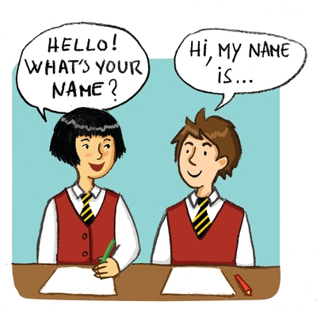

Slide 4
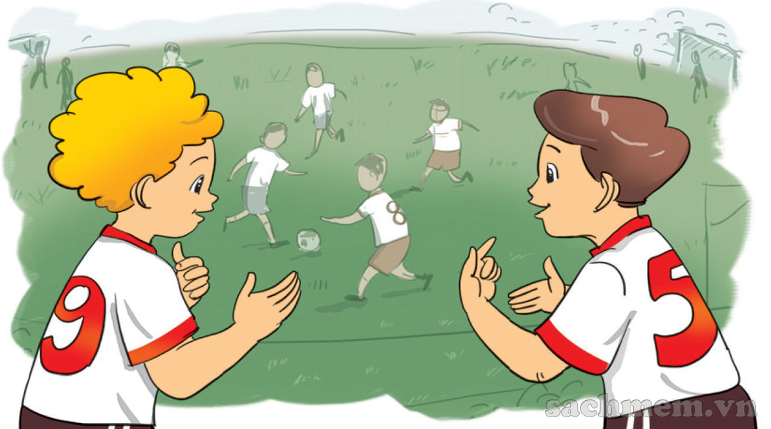
Hi, My name’s Peter
Hello, Peter. My name's Nam.

Slide 5
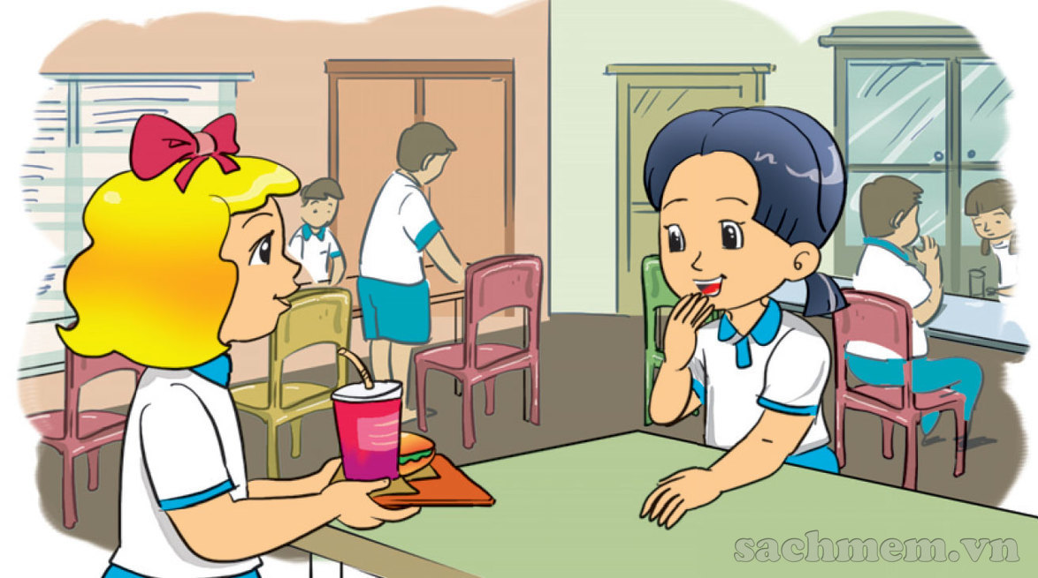
I'm Linda.
What's your name?
My name's Mai.

Slide 6

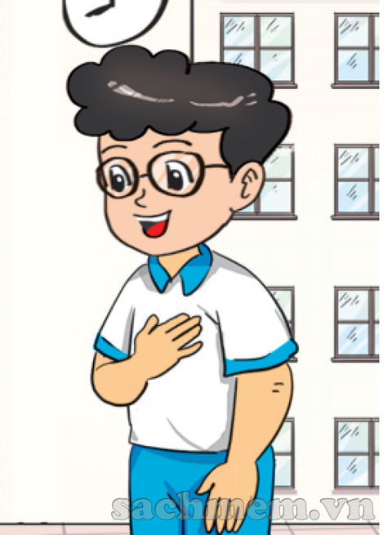

What’s your name?
My name’s
Phong

Slide 7
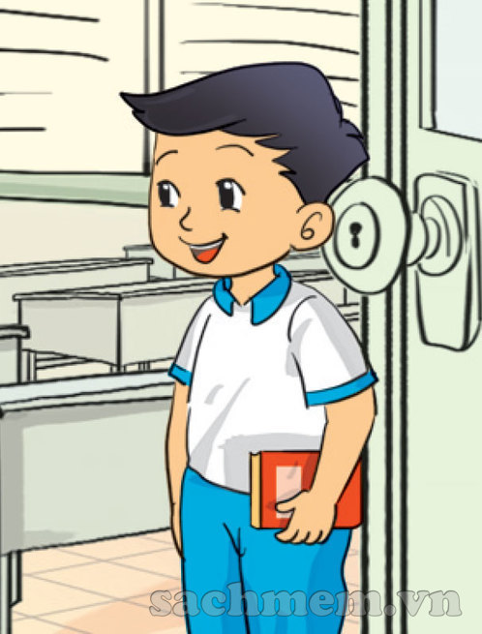
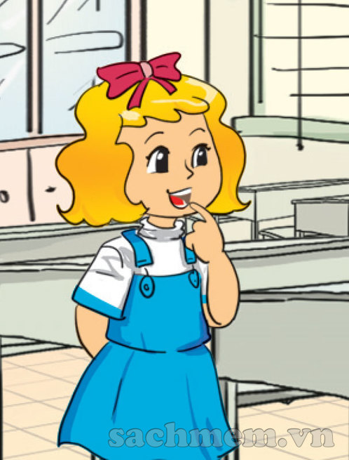
What’s your name?
My name’s
Quan

Slide 8


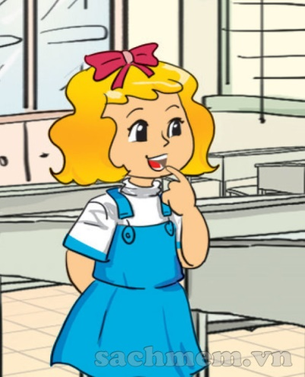
1. Vocabulary
- What?
- My
- Your
- name
2. Model sentence
What’s your name?
My name’s Phong.

Slide 9
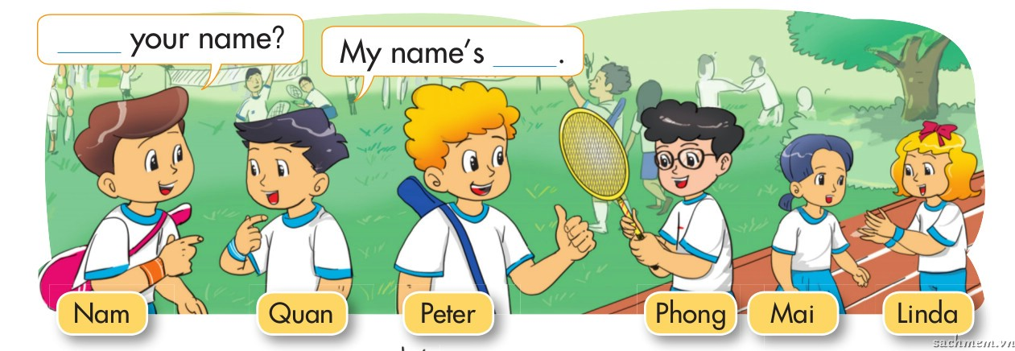

Gợi ý hoạt động: chia lớp thành 2 đội, chơi với bóng và thẻ nhân vật. 1đội truyền bóng, 1 đội truyền tranh, nhạc dừng, bóng và tranh ở tay ai thì bạn đó giới thiệu nhân vật trong tranh và đáp lại lời giới thiẹu theo mẫu câu.

Slide 10
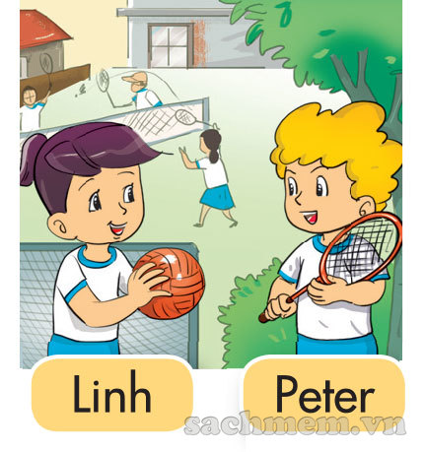
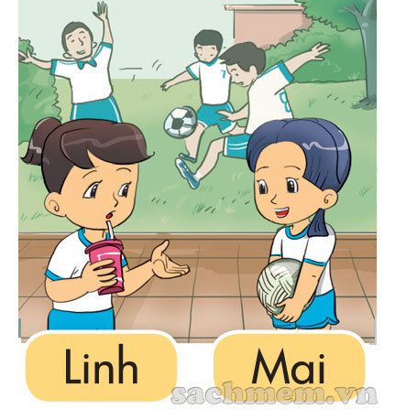

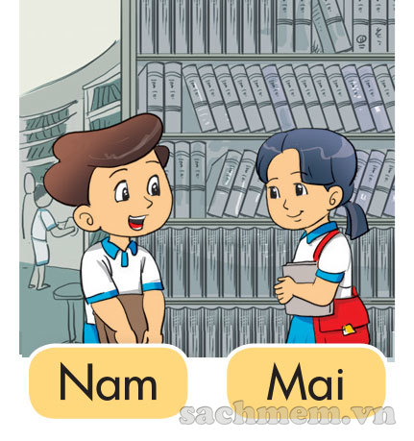
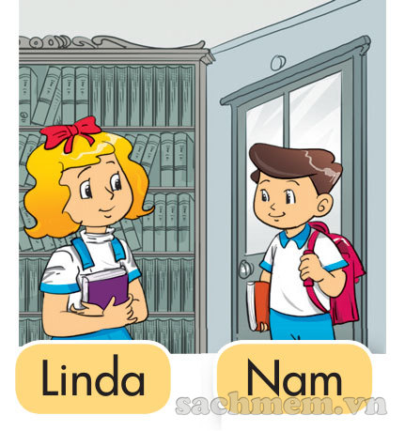
LISTEN AND TICK
1
a
b
2
a
b

Slide 11


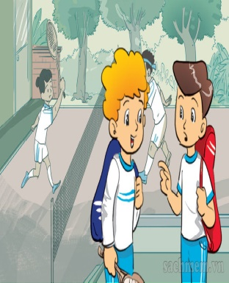
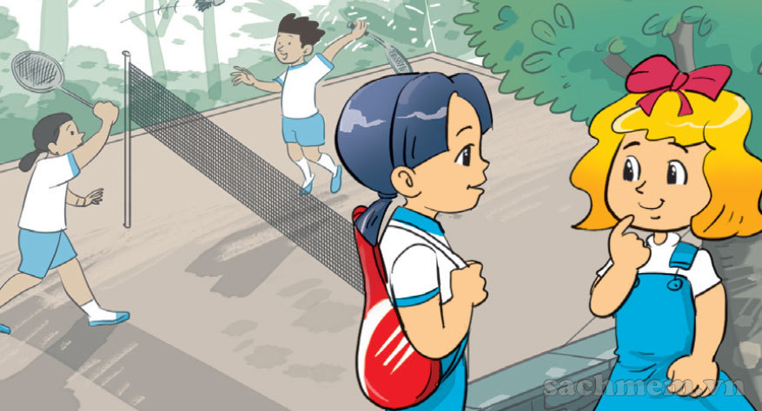
Look and write
1.A: What's your name?
B: Peter.
My name’s
2.A: I'm
What's your name?
B: Linda.
I’m
My name’s

Slide 12


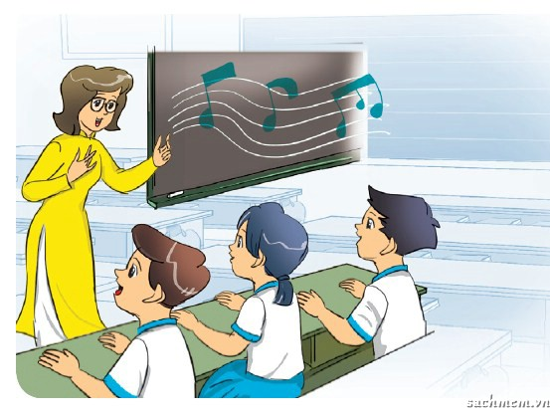
Let’s sing
The alphabet song
A B C D E F G
H I J K L M N O P
Q R S T U V
W X Y Z.
Now I know my ABCs.
Next time will you sing with me?

Slide 13


Slide 14






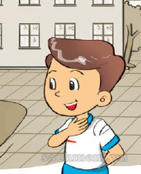


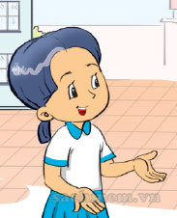

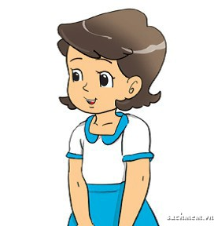
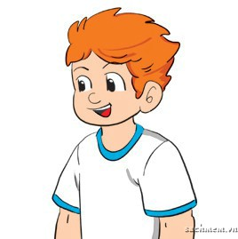
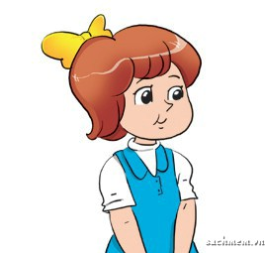
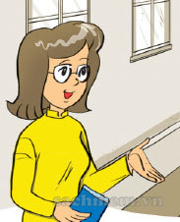

Slide 15






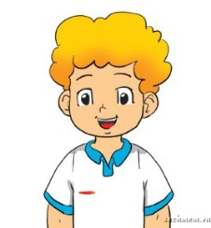


Slide 16
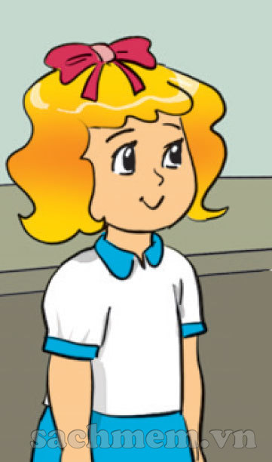

Linda
My name’s
CHECK

Slide 17




Slide 18
CHECK
Mai
My name’s

Slide 19

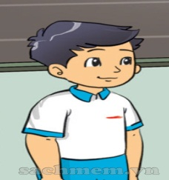

Slide 20
Hello, I’m
Miss Hien
CHECK

Slide 21



Slide 22

My name’s
Peter
CHECK

Slide 23



Slide 24

My name’s
Akiko
CHECK

Slide 25
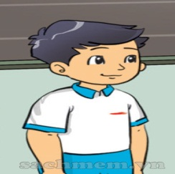


Slide 26
My names’s
Phong
CHECK

Slide 27



Slide 28

My name’s
Quan
CHECK

Slide 29


Slide 30
CHECK
My name’s
Tony

Slide 31


